Slide 1

ESCUELA POLITECNICA DEL EJÉRCITO
DEPARTAMENTO DE CIENCIAS ECONÓMICAS, ADMINISTRATIVAS Y DEL COMERCIO
“FORMULACION, MEJORAMIENTO E IMPLEMENTACION DE PROCEDIMIENTOS Y PROCESOS PARA EL AREA DE RECURSOS HUMANOS DE LA EMPRESA SERVICIOS Y TRABAJOS FORESTALES SETRAFOR CIA. LTDA.”
MARIA SOLEDAD HIDALGO MORENO
Tesis presentada como requisito previo a la obtención del grado de:
INGENIERO COMERCIAL
Año 2010
DIRECCTOR: DR.DANILO TORRES CASTILLO
CODIRECTOR: ING. CÉSAR LLUMIQUINGA CAIZA

Slide 2
CONTENIDO
CAPITULO I
Generalidades
CAPITULO II
Análisis Situacional y Direccionamiento Estratégico
CAPITULO III
Levantamiento y Análisis de Procesos
CAPITULO IV
Propuesta de Mejoramiento de Procesos
CAPITULO V
Propuesta Organizacional
CAPITULO VI
Conclusiones y Recomendaciones

Slide 3
CAPITULO I
GENERALIDADES

Slide 4


ANTECEDENTES DE
LA EMPRESA
Constituida el 12 de Noviembre 1990.
Objetivo: la explotación para el aprovechamiento forestal del recurso maderero
Desarrollando la infraestructura necesaria para el abastecimiento a terceros de madera proveniente de bosques nativos o reforestados.
  Forman SETRAFOR :
  ENCHAPES DECORATIVOS S.A. ENDESA,
  BOSQUES TROPICALES S.A. BOTROSA
  MADEROTECNIA C.A.,

Slide 5

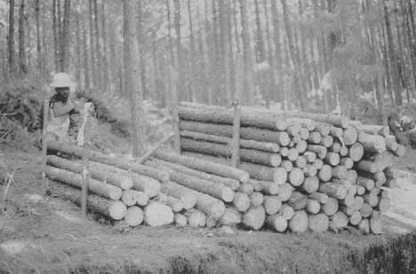
SETRAFOR CIA. LTDA.
Empresas del grupo:
Empieza sus actividades el 21 de febrero de 1991
ENDESA
BOTROSA
EDIMCA
ONIX
EFOCOL
FUNDACION FORESTAL
SERAGROFOREST

Slide 6

PROCESO DE APROVECHAMIENTO FORESTAL
Acopio, carguío y barqueo
3
Carguío y despacho al cliente
4
Tumba
1
Arrastre
2

Slide 7
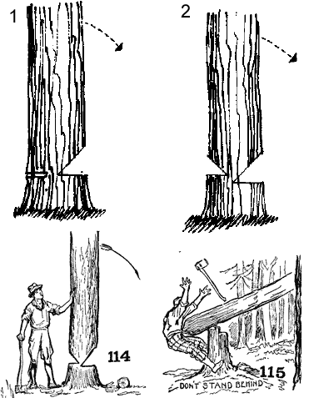
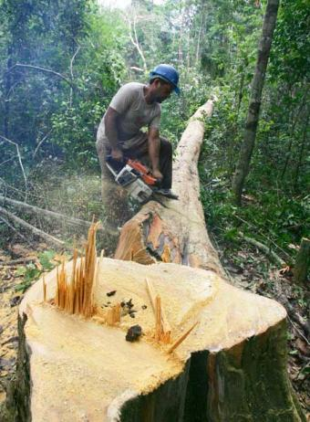
Tumba
Motosierrista
Desnuque
trozas de
  1.30 m,
  2.60 m y
  5.20 m
(según requisito del cliente)
Despata

Slide 8
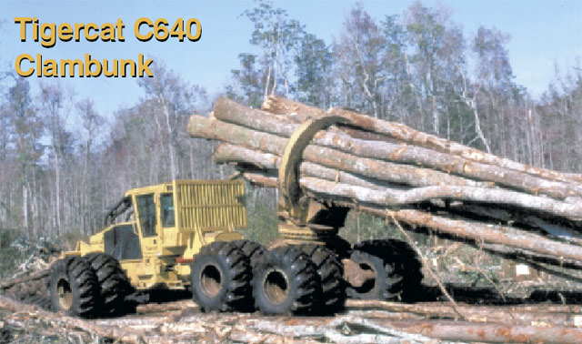
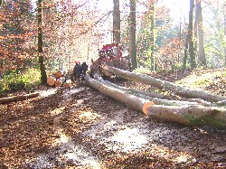
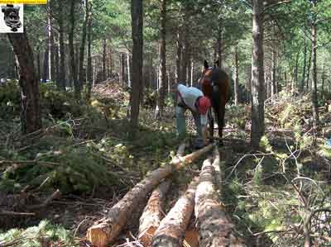
ARRASTRE

Slide 9


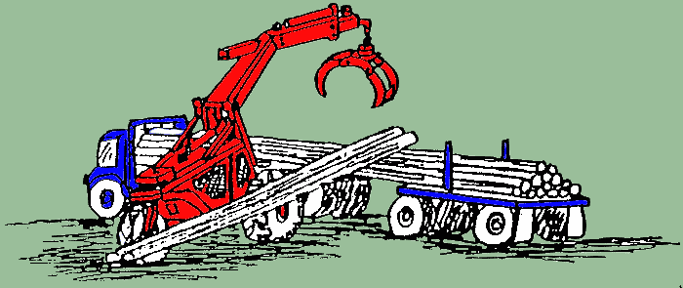
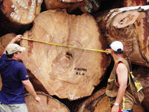
ACOPIO CARGUIO Y BARQUEO INTERNO
Patio de acopio

Slide 10


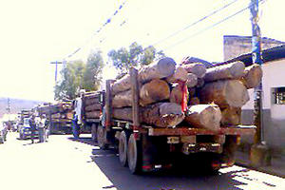
CARGUIO Y DESPACHO CLIENTE
Cliente ENDESA BOTROSA

Slide 11
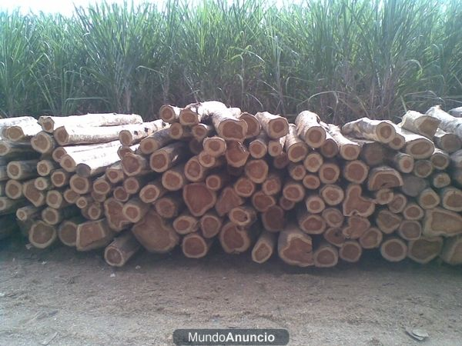
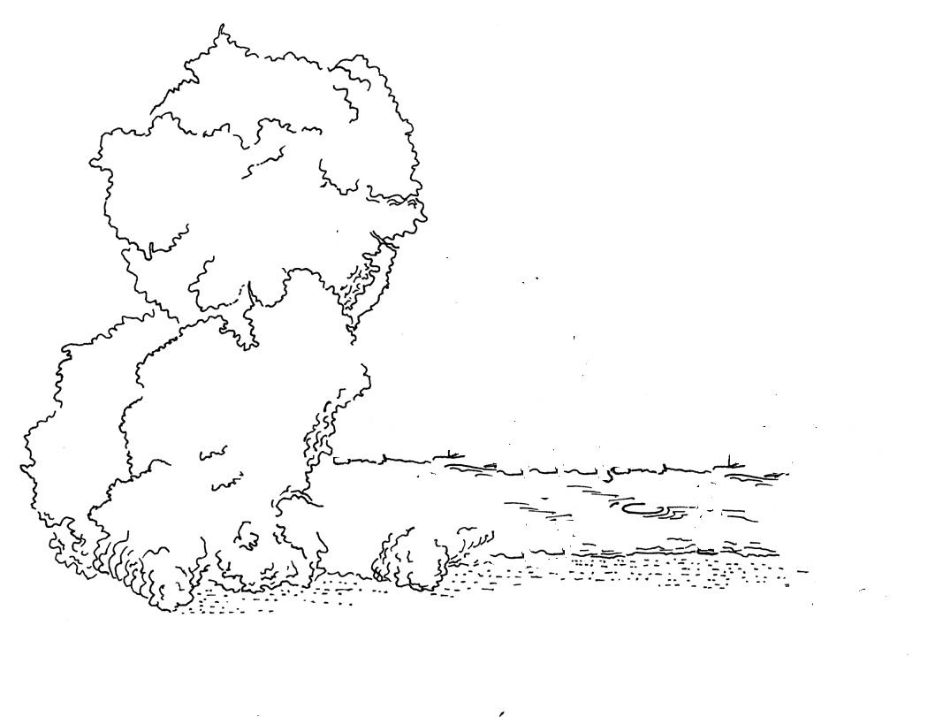
Producto y servicio
Con calidad
Trozas de madera rolliza
Los bosques son recursos naturales renovables

Slide 12


QUE HACE:
extracción de árboles maduros,
cuidando la regeneración pequeña y mediana,
disminuyendo los impactos ambientales,
cuidándolo de las actividades destructoras ,
para el caso de las plantaciones, mediante la reposición de las áreas cosechadas con nuevas plantaciones forestales.

Slide 13

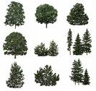
CLIENTE : ENDESA BOTROSA
Variedades disponibles
Anime ó Roble,
Cedro,
Eucalipto,
Fresno (ash),
Haya,
Laurel,
Maple,
Mascarey,
Marfil,
Marfil Boliviano ó Sande, Roble rojo y blanco,
Sapelli,
Seike,
Tangare
Consolidar un patrimonio forestal
bajo Manejo Forestal Sostenible
Permita el abastecimiento permanente a nuestra industria
cuidando el entorno socio ambiental.

Slide 14
PRODUCTOS de ENDESA BOTROSA
(CLIENTE)
Tablero contrachapado – tríplex
  conjunto de láminas o chapas de madera desenrolladas o laminadas,
Alistonado
  fabricado para uso interior
Chapas decorativas
  chapa de madera que tiene vetas con figuras decorativas y elegantes

Slide 15
Problemática de la empresa
???
Procedimientos y procesos mal estructurados, no permiten desarrollar operaciones adecuadas
Gerencia General:
  Falta de organización - Inadecuada Coordinación - Políticas mal implementadas
Gerencia Administrativa:
  Falta de organización – Comunicación incorrecta
Recursos Humanos:
  Falta de un plan de formación y capacitación – Sistemas caducados nómina. – Ausencia de procesos manejo del recurso humano
Contabilidad
  Políticas mal definidas – Falta de organización

Slide 16
CAPITULO II
Análisis situacional y
direccionamiento estratégico

Slide 17
ANALISIS EXTERNO
MACROAMBIENTE
Factor Social
la empresa debe poseer aceptación de las comunidades aledañas
Factor Tecnológico
Maquinaria en buen estado
Programa preventivo de mantenimiento
Factor Político
Factor Jurídico
Factor Económico
Riesgo País
PIB
Inflación
Cámara de comercio.
Servicio de rentas internas
Licencia ambiental (Ministerios de medio ambiente)
Superintendencia intendencia de compañías.
conflictos políticos
generando un clima de inestabilidad
crisis institucional del estado

Slide 18
ANALISIS EXTERNO
MICROAMBIENTE
CLIENTE
PROVEEDOR
NORMATIVA
COMPETENCIA

Slide 19

CLIENTE
Los bosques son recursos naturales renovables.
ENDESA y BOTROSA con Fundación Forestal Durini (FFJMD)
Programas de plantaciones forestales desde 1978 en la costa del Ecuador,
y a partir de 1990 se impulsa los programas de Manejo Forestal Sostenible en bosque nativo
  compra tierra bosque nativo - suscripción de convenios con comunidades como una política de abastecimiento de largo plazo
  cosecha de bosques con impacto reducido, construcción de caminos y transporte de madera.

Slide 20
ANALISIS INTERNO
Capacidad Administrativa y de Recursos Humanos
Capacidad Financiera
Capacidad Tecnológica
Capacidad de Comercialización
Capacidad de Servicio
Capacidad de Producción

Slide 21
FODA
Aplicación política
Organigrama
Descripción de Funciones
Calidad del Producto
Seguimiento de clientes
Equipos para la producción
Tasa de interés
Calidad del Servicio
Solución de problemas
Entrega de producto a tiempo
Relación con empresa
Competencia
Documentación deficiente
Incumplimiento de Objetivos
Falta de personal según organigrama
Sistemas informáticos deficientes
Falta de motivación
Comunicación
Inflación
Riesgo país
Factor Jurídico
Factor Social
Factor Político
Normativa
FORTALEZAS
OPORTUNIDADES
DEBILIDADES
AMENAZAS

Slide 22
PRINCIPIOS
Respeto.- igualdad
Cantidad y calidad.- necesidad cliente
Eficiencia.- menos recursos y costos
Eficacia.- cumplir actividades
Productividad.- aprovechar recursos
Trabajo en equipo.
PRINCIPIOS

Slide 23
VALORES
Ética.- valores morales dentro y fuera
Moral.- permitido y prohibido
Honestidad .- transparencia procesos
Compromiso.- identidad y lealtad
Responsabilidad.- trabajo en orden
VALORES

Slide 24

Misión
Entregar trozas de madera de primera, tanto en calidad, cantidad y costos según lo que solicite el cliente, en forma permanente, basados en la aplicación de criterios de eficiencia y eficacia, y productividad, privilegiando la excelencia en la atención y satisfacción al cliente

Slide 25

Visión
Para el año 2013: “Situarse entre uno de los mejores en aprovechamiento forestal y manejos sustentable de bosque y de sus recursos renovables, con altos estándares de calidad, y con apoyo de personal calificado, comprometido, motivado a cumplir los objetivos con responsabilidad y honestidad, que le permita ser productivo y competitivo”.

Slide 26


GENERAL
Aprovechar los principios de desarrollo empresarial con eficiencia y eficacia trabajando en conjunto con las áreas de producción y administración con la finalidad de generar altos niveles de conciencia sobre el medio ambiente, y así llegar a situarse entre las mejores mediante una continua renovación e innovación de la tecnología.
ESPECIFICOS
< Mejorar el nivel de cumplimiento del presupuesto mensual por frente
< Mejorar el índice de Satisfacción del cliente
< Mantener un control pos cosecha sobre los Planes de Manejo mediante auditorías
< Mantener capacitación para el personal
< Reducir el nivel de accidentabilidad / enfermedades profesionales

Slide 27
SETRAFOR provee de madera rolliza para satisfacer los requerimientos de sus clientes, optimizando los recursos disponibles, cumpliendo sus objetivos y estándares nacionales.
Desarrolla profesionalmente a su equipo humano a través del mejoramiento continuo
Trabaja en armonía con las comunidades y promueve el manejo sustentable del bosque.

Slide 28


ESTRATEGIA
Implementar el “Sistema de Seguridad y salud ocupacional”
Suscribir alianzas estratégicas con transportistas de madera.
Modernizar y renovar tecnológicamente las líneas de producción y servicio
Invertir recursos en capacitación para el personal que permitan mejorar la calidad del producto y servicio.

Slide 29
CAPITULO III
LEVANTAMIENTO Y ANALISIS DE PROCESOS

Slide 30
CADENA DE VALOR EMPRESARIAL
JU
NTA DE ACCIONISTAS
DIRECTORIO
PROCESOS
GOBERNANTES
DIRECCION
C
GESTION TECNICA
C
L
L
I
GESTION FINANCIERA
I
E
E
N
Aprovechamiento de
Planificación de las
Entrega de madera
madera:
actividades:
rolliza:
N
T
Ø
Planificación del
Ø
Planificar el
Ø
Transporte y
aprovechamiento
aprovechamiento
entrega de la
T
E
forestal.
forestal; y la entrega de
madera solicitada
PROCESOS
Ø
Planificación de vías
madera según los
po
r el cliente.
E
AGREGADORES DE
de sac
a y de madera
requerimientos del
VALOR O BASICOS
a aprovechar.
cliente.
Ø
Mantenimiento de
maquinarias y
equipos forestales.
PROCESOS
HABILITANTES DE
GESTION ADMINISTRATIVA Y DE RECURSOS
APOYO

Slide 31
Selección de procesos
PREGUNTAS CLAVES:
  ¿Si se mejora este proceso, incrementa la imagen de SETRAFOR?
  ¿Al mejorar este proceso se optimiza la utilización de los recursos y reduce los tiempos?
  ¿Al mejorar este proceso incrementa los ingresos para SETRAFOR?
  ¿Al mejorar este proceso mejora la eficiencia del aprovechamiento forestal?
  ¿Al mejorar este proceso se obtiene mayor satisfacción del cliente interno?

Slide 32
Mapa de Proceso Seleccionado
GOBERNANTES
√ Planificación y Monitoreo del negocio
√ Planificación de la calidad
√ Auditorías Internas
√ Planificación y ejecución de mejoras
BÁSICOS
√ Inspección de zona
√ Compras y contrataciones
HABILITANTES
√ Selección, contratación e inducción
√ Capacitación
√ Gestión de seguridad industrial
√ Nómina

Slide 33
Caracterización y Diagramación de Procesos

Slide 34
Matriz de análisis resumida de los procesos seleccionados y diagramados
PROCESO | NO. ACTIV | NO. PERSONAS
Selección, contratación e inducción | 11 | 6
Capacitación | 12 | 4
Gestión de seguridad industrial | 14 | 4
Administración Nómina | 12 | 1

Slide 35
CAPITULO IV
PROPUESTA DE MEJORAMIENTO DE PROCESOS

Slide 36
CADENA DE VALOR PROPUESTA
JU
NTA DE ACCIONISTAS
PROCESOS
DIRECTORIO
E
GOBERNANTES
E
N
N
D
DIRECCION
ESTRATEGICA GENERAL
D
E
E
S
Aprovechamiento de
Planificación de las
Entrega de madera
S
madera:
actividades:
rolliza:
A
A
Ø
Planificación del
Ø
Planificar el
Ø
Transporte y
aprovechamiento
aprovechamiento
entrega de la
B
PROCESOS
forestal.
forestal; y la entrega de
madera
B
O
AGREGADORES
Ø
Planificación de vías
madera según los
solicitada po
r el
DE
VALOR
O
de sac
a y de madera
requerimientos del
cliente.
O
T
BASICOS
a aprovechar.
cliente.
T
R
Ø
Mantenimiento de
R
maquinarias y
O
equipos forestales.
O
S
S
A
A
PROCESOS
GESTION FINANCIERA
HABILITANTES
DE APOYO
GESTION
DEL
TALENTO HUMANO

Slide 37

Mejoramiento de procesos

Slide 38
Matriz de análisis comparativo

Slide 39
CAPITULO V
PROPUESTA ORGANIZACIONAL

Slide 40

Cadena de valor y mapa de procesos

Slide 41























Código de
Ley de Seguridad
Reglamento
Norma técnica de
Instructivo de
Trabajo
Social
interno
Evaluación de
Pasantías
desempeño
Capacitación
Evaluación de desempeño
Seguridad Industrial
Administración de nómina
Contratación y Inducción
Reclutamiento, selección, inducción
Principios y Valores
Selección de
Recepción y
Elaboración del
Elaboración
Preparación del
Elaboración
Misión y
candidatos
análisis de
distributivo
del Plan de
material
Plan de
Visión
Clasificación de
documentos
Generación del
Capacitación
Evaluación de
Bienestar Social
puestos
pago
Ejecución de
Ejecución del
Contratación
Cliente interno satisfecho
Valoración de
Manejo de
la
resultados
Plan de
Objetivos
Capacitación
Seguridad y
Información y Necesidades
puestos
Carpetas del
Personal
Salud
Ocupacional
Políticas
A P O Y O
Estrategias
•
Informes Legales
•
Desarrollo de sistemas
•
Administración de
•
Soporte de sistemas
Documentos
Recursos Financieros
Recursos Materiales

Slide 42



FACTORES DE EXITO
Recursos.- asignación, utilización adecuada
Metodología diseñada y de aplicación.- proceso cambio trabajo en equipo
Tecnología.- equipos de alto nivel, menor impacto naturaleza
Negociación.- alcanzar resultados óptimos y éxito a la empresa
Alcanzar el logro de objetivos y metas, productividad , rentabilidad eficiencia en actividades y producción

Slide 43


INDICADORES GESTION

Slide 44





INDICADOR | EXPLICACIÓN | FORMULA |  | APLICACIÓN RESULTANTE
Planificación de actividades | Determina el grado de cumplimiento de lo planificado y programado |  |  | 79%
Registros contables | Mide el porcentaje de transacciones contables en relación al movimiento contable institucional |  |  | 96%
Movimiento del personal | Mide la frecuencia de traslado del personal |  |  | 3%
Optimización de equipos | Mide el porcentaje de los equipos que se utiliza efectivamente |  |  | 67%
Productividad de la mano de obra | Se refiere a la utilización efectiva de la capacidad del recurso humano |  |  | 2%

Slide 45





INDICADOR | EXPLICACIÓN | FORMULA |  | APLICACIÓN RESULTANTE
Ausentismo | Medir cual es el porcentaje de ausencia injustificada del personal de la empresa. |  |  | 0%
Funcionarios relacionados con la misión de la empresa | Determina cual es el porcentaje de empleados contratados en la parte de producción |  |  | 89%
Nivel de Calidad | Mide el porcentaje de madera rechazado por el cliente |  |  | 99%
Logística programada y generada | Determina el porcentaje de participación de los costos pertenecientes a la logística sobre el total de costos utilizados para la producción del servicio. |  |  | 33%
Producción perdida | Determina el porcentaje de madera rechazada por la empresa |  |  | 1%

Slide 46




INDICADOR | EXPLICACIÓN | FORMULA |  | APLICACIÓN RESULTANTE
Capacitación | Determina el grado de cumplimiento de lo planificado y programado |  |  | 74%
Ejecución y evaluación presupuestaria | Mide el porcentaje de transacciones contables en relación al movimiento contable institucional |  |  | 35%
Eficiencia en la utilización de los equipos, materiales y materia primas. | Mide la frecuencia de traslado del personal |  |  | 83%
Eficiencia en la aplicación de las normas de Seguridad y salud Ocupacional en el área de producción | Mide el porcentaje de los equipos que se utiliza efectivamente |  |  | 4%
Eficiencia en la aplicación de las normas de Seguridad y salud Ocupacional en el área admistrativa | Se refiere a la utilización efectiva de la capacidad del recurso humano |  |  | 9%

Slide 47
Organigrama estructural

Slide 48
Organigrama estructural
Junta General de Accionistas
Gerencia General
Comité de Calidad
Gerencia Administrativa - Financiera
Dpto. de Sistemas
Gerencia de Operaciones
Dpto. Forestal
Dpto. Técnico
Dpto. de Contabilidad
Dpto. de Gestión del Talento Humano
Presidencia Ejecutiva
Auditorias Externas
Dpto. Gestión de Calidad

Slide 49
Organigrama Posicional
Accionistas
Gerente General
Comité de Calidad (Varias Personas)
Gerente Administrativa - Financiera
Coordinador de Sistemas
Gerente de Operaciones
Jefe Forestal
Jefe Técnico
Contador General
Jefe de Gestión de Talento Humano
Presidente Ejecutivo
Coordinador de Calidad
Secretaria
Mensajero
Asistentes Contables
Asistente Selección Capacitación, inducción
Asistente de Nómina
Asistente Seguridad Industrial
Jefe de Montaña
Operadores de Tractor
Ayudantes de Tractor
Motosierristas
Técnico Forestal
Practico Forestal
Guardabosque
Asistente Técnico Administrativo.

Slide 50
RESPONSABILIDADES Y COMPETENCIAS
Gestión directiva
Aprovechamiento forestal
Administración.
Control, Verificación, autorización
Planificación actividades aprovechamiento
Lineamientos Compras, contabilidad, presupuesto y Recuro Humano

Slide 51


Slide 52
CAPITULO VI
CONCLUSIONES Y RECOMENDACIONES

Slide 53
n
Conclusión
Recomendación
Recomendación
No tiene definidas políticas, principios y valores, como instrumentos de gestión,
Aplicar el direccionamiento estratégico, implantando y evaluando el conjunto de principios y valores, la misión y visión,
Tiene algunas funciones y competencias asignadas y distribuidas en forma inadecuada,
Definir las funciones y competencias de los trabajadores, empleados y funcionarios; proporcionando y difundiendo

Slide 54
Conclusión
Conclusión
Recomendación
Recomendación
Se evidencia que no existe un área de Talento Humano estructurada,
Crear un departamento de talento humano, como un proceso habilitante de apoyo,
La empresa no tiene definida una persona que se encargue del proceso de compras,
Crear un cargo que sea específico de compras o adquisiciones, el cual se encargue de realizar el proceso, ejerciendo un control,

Slide 55
Conclusión
Conclusión
Recomendación
Recomendación
Se evidencia que existe mala comunicación en la organización, es inadecuada y poco eficiente,
Mejorar los canales de comunicación, definiendo las líneas de mando de acuerdo a la estructura organizacional propuesta,
La empresa dispone presupuesto aprobado, pero no siempre es respetado en cuanto a su ejecución,
Procurar ejecutar el presupuesto de acuerdo a lo establecido, para evitar desfases en los recursos,

Slide 56
Recomendación
Recomendación
Diseñar planes de capacitación a los cuales puedan asistir los funcionarios y trabajadores de la empresa, para mejorar sus perfiles y capacidades,
Crear un proceso de inducción adecuado para el personal que ingresará a laborar en la empresa,
n
La empresa, invierte en capacitación, pero al revisar las estadísticas de este subsistema se determina que son los mismos grupos quienes reciben
n
Se evidencia que el proceso de inducción no tiene colaboración ,causando retraso en la inducción,

Slide 57


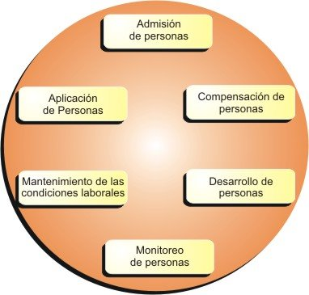

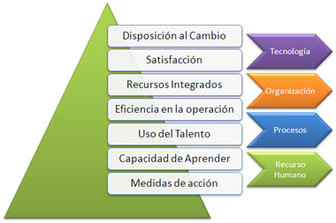

Slide 58



